Slide 1


BÀI 9: Ơ ơ ~

Slide 2



Slide 3

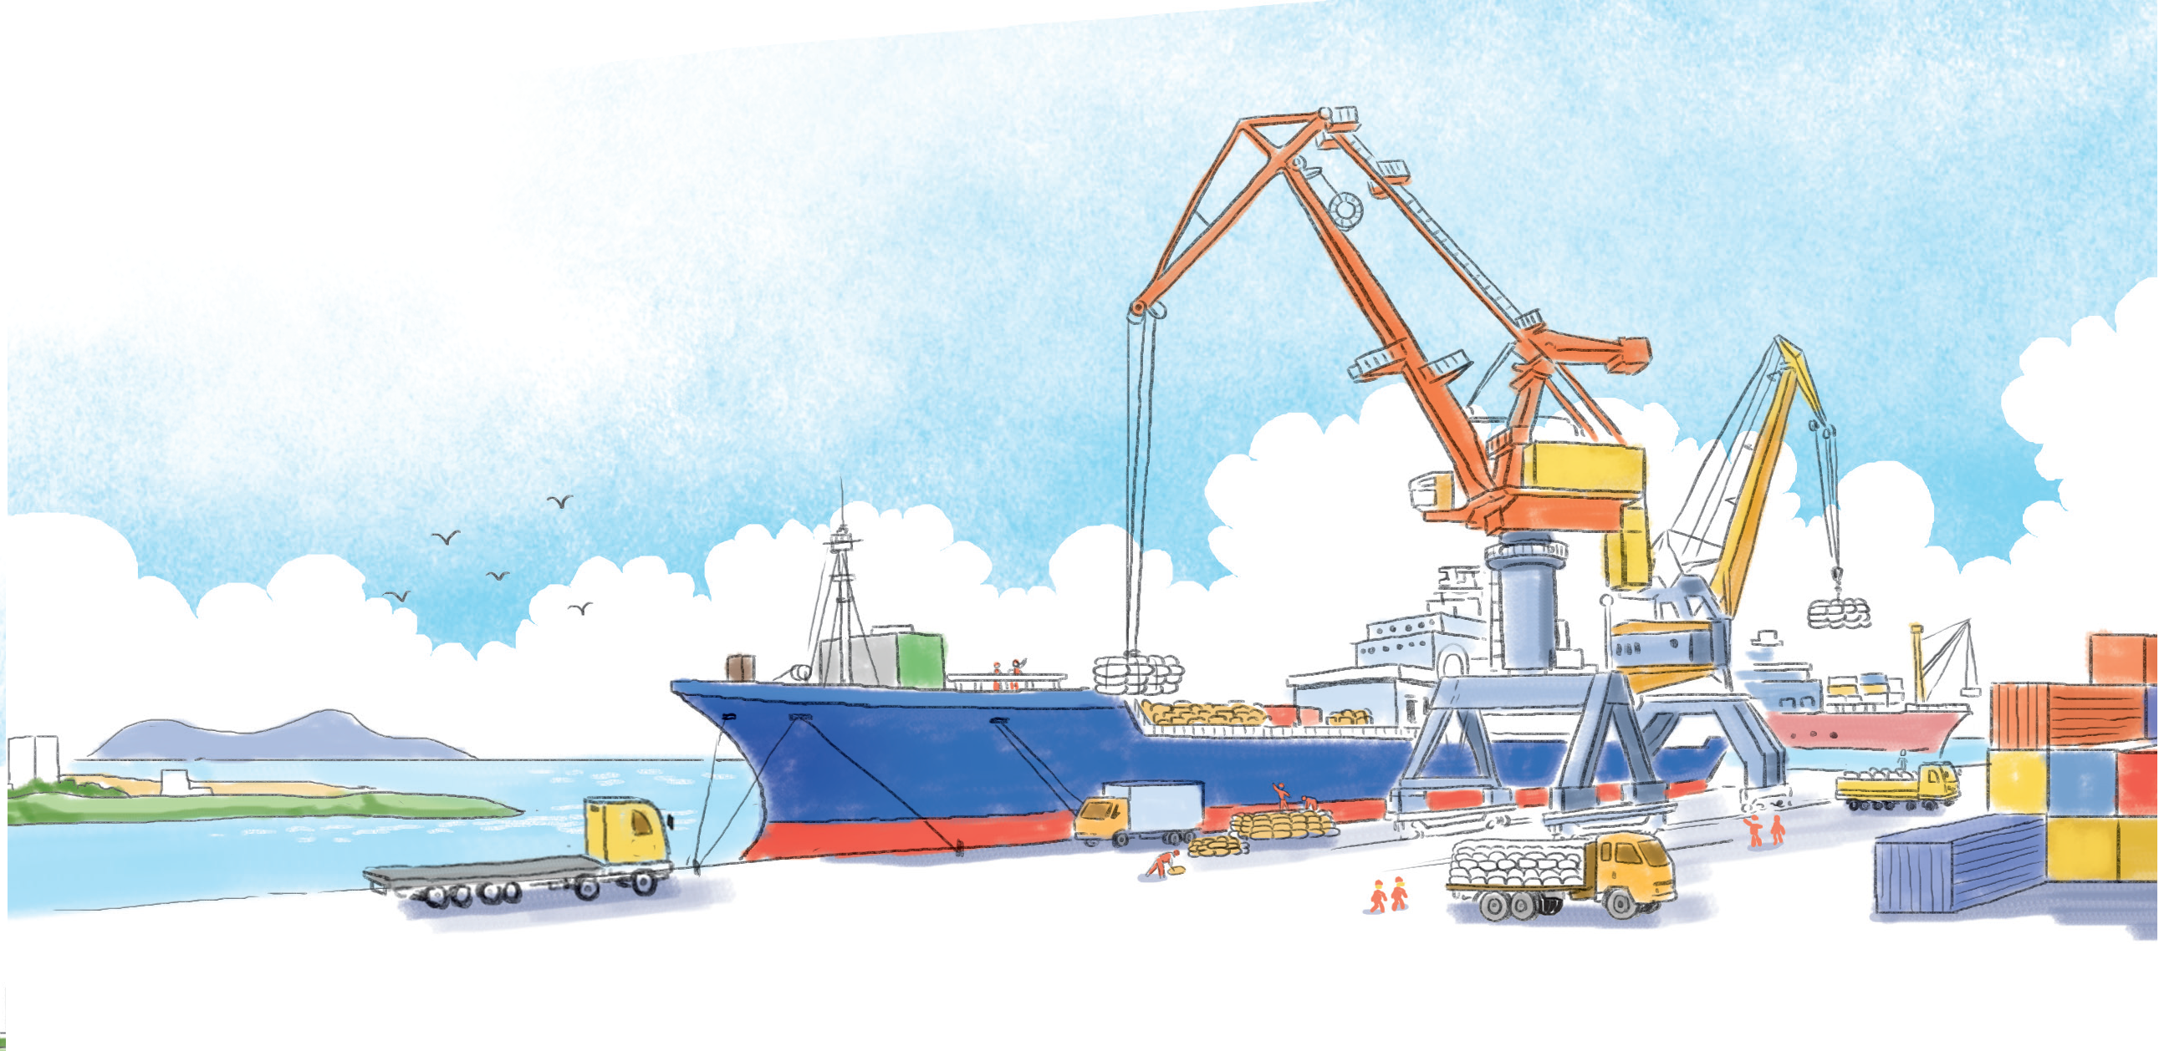

Slide 4
ơ
Tàu dỡ hàng ở cảng.
ỡ

Slide 5


Slide 6

ơ

Slide 7
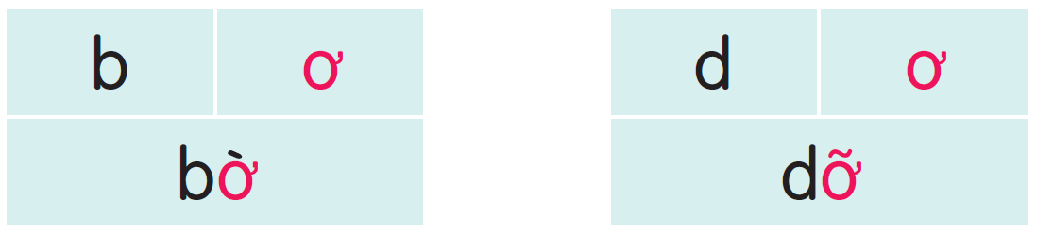

Slide 8
bờ bở cờ cỡ dỡ đỡ

Slide 9



bờ đê
cá cờ
đỡ bé

Slide 10
bờ bở cờ cỡ dỡ đỡ
bờ đê
cá cờ
đỡ bé

Slide 11


Slide 12


Slide 13


Slide 14


Slide 15

Bố đỡ bé.

Slide 16


Slide 17

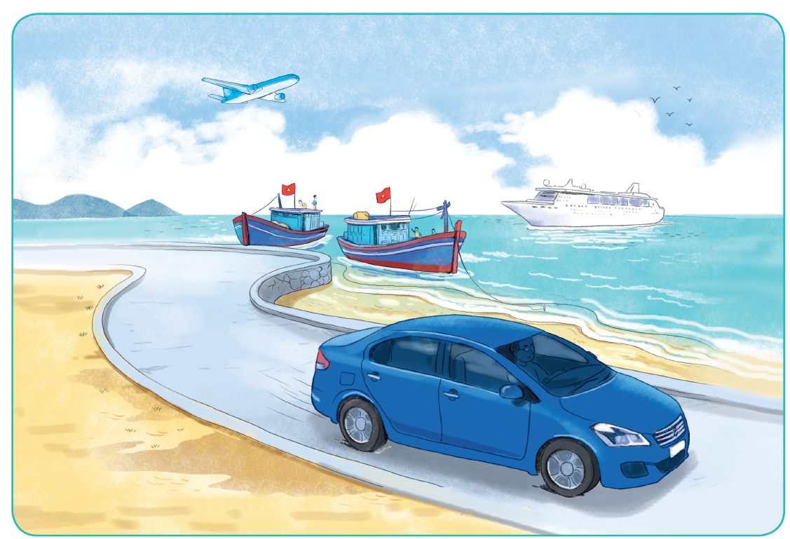
Phương tiện giao thông

Slide 18


CỦNG CỐ
BÀI HỌC

